Slide 1
Il Curriculum dello studente

Slide 2


01
Il Curriculum dello studente
Valore, struttura e riferimenti normativi
Agenda
02
Il processo di realizzazione
Le attività previste
L’introduzione del Curriculum nell’anno scolastico 2020/21
Le operazioni da svolgere e gli strumenti di accompagnamento
03

Slide 3
01
Il Curriculum dello studente
Valore, struttura e riferimenti normativi
Agenda
02
Il processo di realizzazione
Le attività previste
L’introduzione del Curriculum nell’anno scolastico 2020/21
Le operazioni da svolgere e gli strumenti di accompagnamento
03

Slide 4


Cos’è il Curriculum dello studente
Il Curriculum dello studente è un documento rappresentativo del profilo dello studente e contiene tutte le informazioni sul percorso scolastico ed extrascolastico.
Riporta al suo interno:
  Le informazioni relative al percorso scolastico dello studente
  Le certificazioni linguistiche conseguite e le attività extrascolastiche svolte dallo studente nel corso degli anni

Slide 5




Il valore del Curriculum
Il Curriculum dello studente è rappresentativo dell’intero profilo dello studente
Contiene tutte le informazioni relative alle competenze acquisite in ambito formale, non formale e informale
È importante per la presentazione alla Commissione e lo svolgimento del colloquio dell’esame di Stato del secondo ciclo
Può costituire un valido supporto per l’orientamento degli studenti all’università e al mondo del lavoro

Slide 6
Curriculum dello studente ed esame di Stato
(O.M. 53/2021)
il Curriculum è allegato al diploma
l’elaborato concernente le discipline caratterizzanti è integrato, in una prospettiva multidisciplinare, dagli apporti di altre discipline o competenze individuali presenti nel Curriculum dello studente
l’argomento dell’elaborato è assegnato a ciascun candidato dal consiglio di classe tenendo conto del percorso personale
in sede di riunione preliminare ogni sottocommissione esamina la documentazione relativa al percorso scolastico degli stessi al fine dello svolgimento del colloquio
nella conduzione del colloquio la sottocommissione tiene conto delle informazioni contenute nel Curriculum dello studente
nella predisposizione e nell’assegnazione dei materiali che i candidati devono analizzare la sottocommissione tiene conto del percorso didattico effettivamente svolto, in coerenza con il documento di ciascun consiglio di classe, al fine di considerare le metodologie adottate, i progetti e le esperienze realizzati, con riguardo anche alle iniziative di individualizzazione e personalizzazione eventualmente intraprese nel percorso di studi

Slide 7

Come è strutturato il Curriculum
Il Curriculum dello studente è articolato in tre parti:
PARTE PRIMA
Istruzione e formazione
A cura della scuola
PARTE SECONDA
Certificazioni
A cura della scuola e/o dello studente
PARTE TERZA
Attività extrascolastiche
A cura dello studente

Slide 8
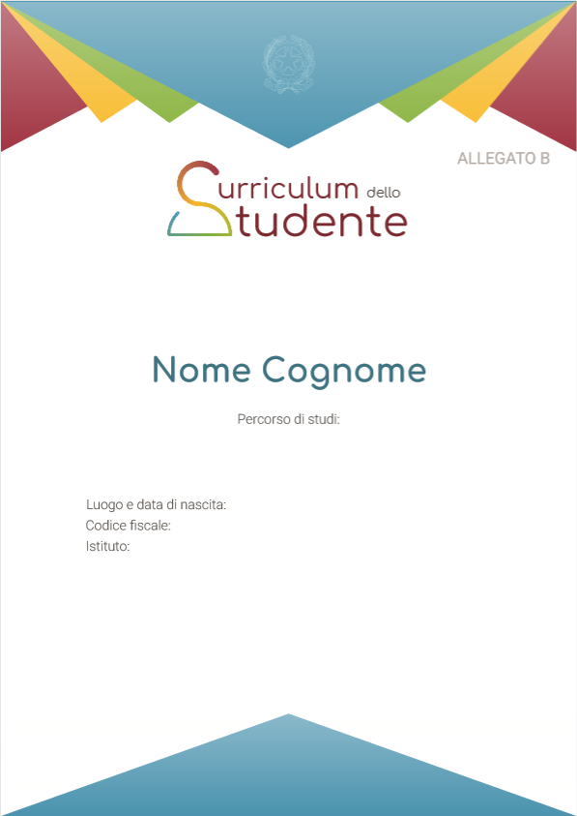
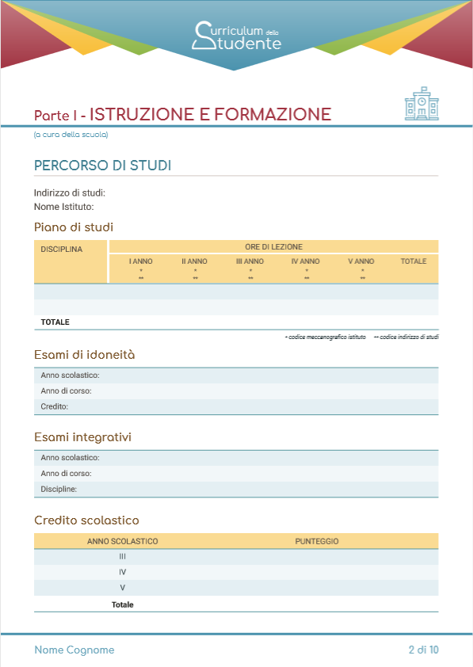
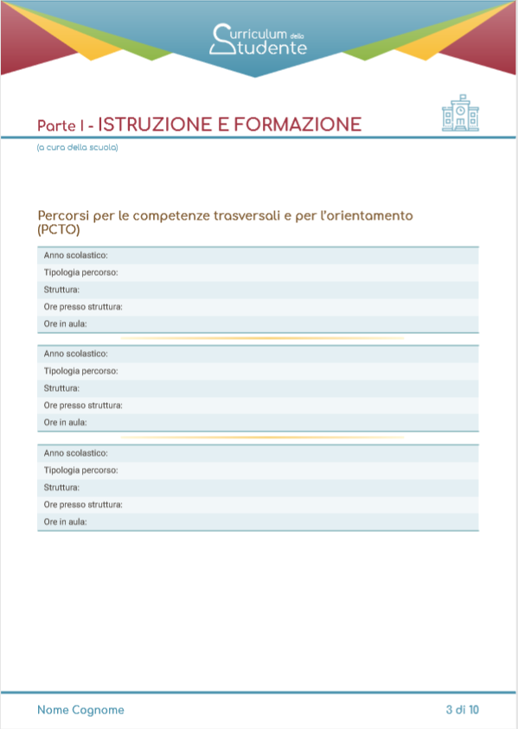
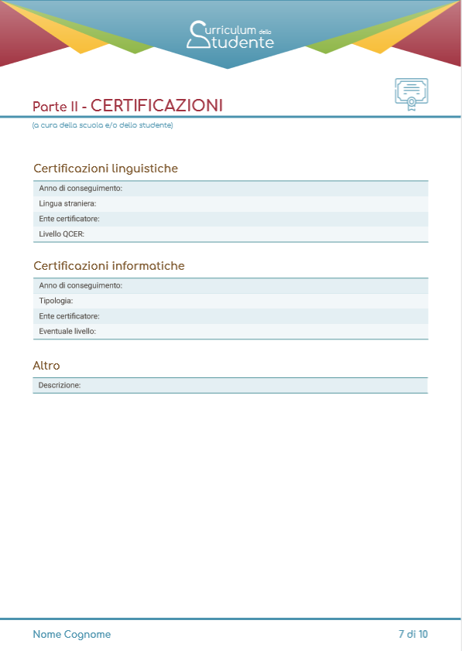
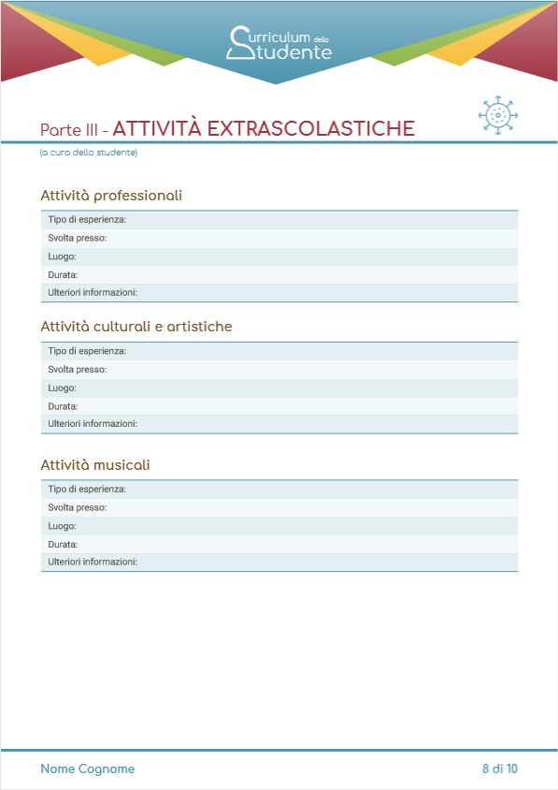
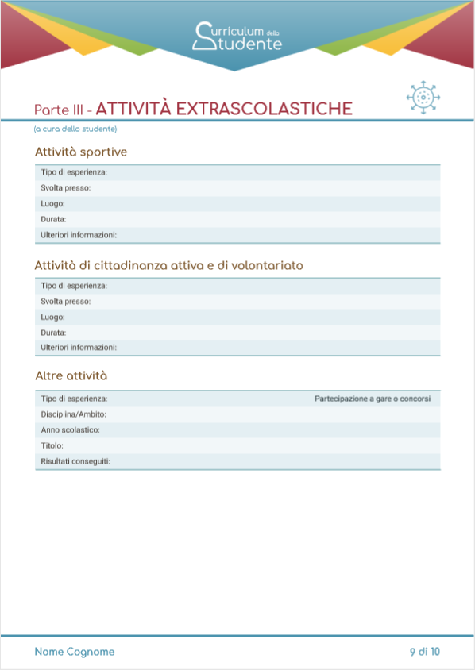
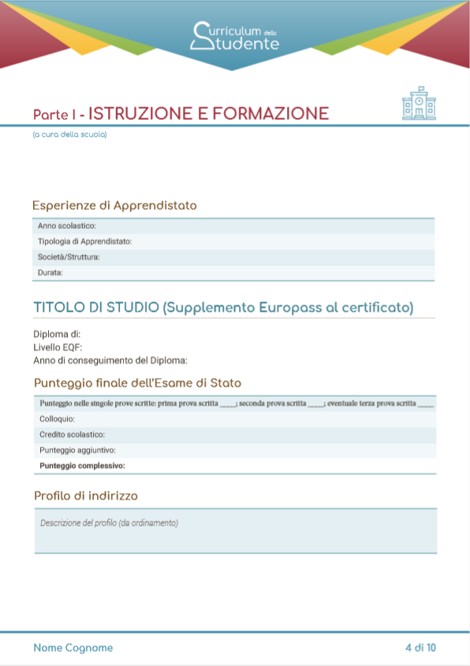
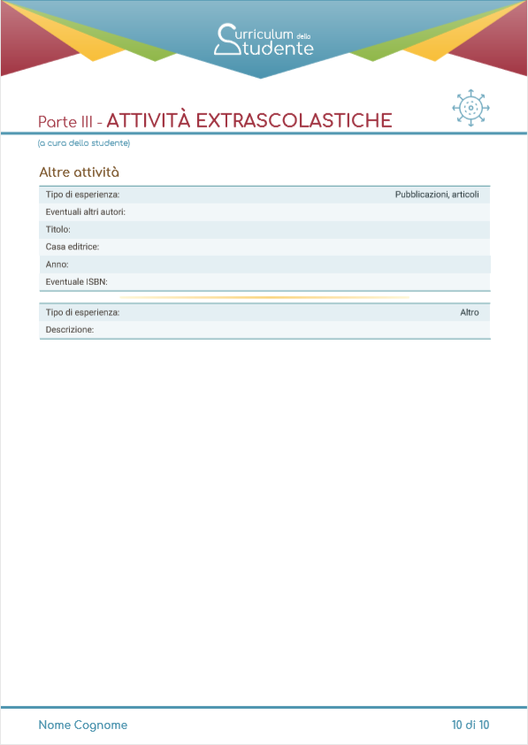
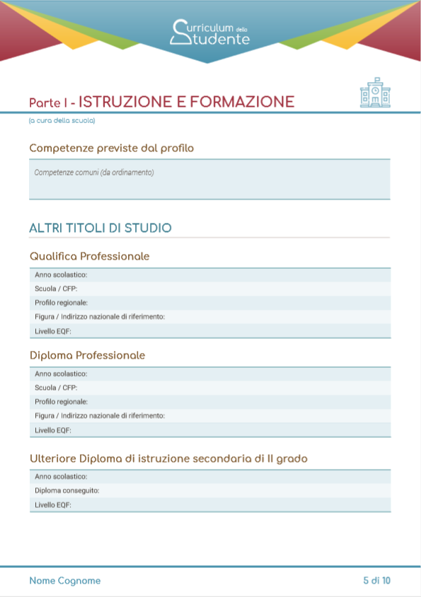
Il documento
La scuola e lo studente hanno la possibilità di generare un documento in formato PDF contenente tutte le informazioni del Curriculum
PARTE I
PARTE II
PARTE III

Slide 9

La piattaforma informatica
Per supportare tutti gli attori coinvolti nella predisposizione del Curriculum dello studente, è stata sviluppata una piattaforma semplice, veloce ed intuitiva denominata “Curriculum dello studente”.
La piattaforma consente:
alle scuole, di verificare ed eventualmente integrare le informazioni già presenti all’interno del sistema informativo
allo studente, di inserire la descrizione delle attività extrascolastiche e tutte le informazioni che ritiene necessarie per completare il proprio profilo.

Slide 10
I riferimenti normativi
2015
Istituzione del Curriculum dello studente come strumento che individua il profilo dello studente e ne raccoglie tutti i dati utili, anche ai fini dell’orientamento e dell’accesso al mondo del lavoro. Prevista inoltre l’associazione a un’identità digitale
2015
Legge 13 luglio 2015, n. 107
2017
Inserimento del Curriculum dello studente come allegato al Diploma dell’esame di Stato
D. lgs. 13 aprile 2017, n. 62
2020
Adozione del modello del Curriculum dello studente (allegato al decreto). Introduzione del Curriculum a partire dall’a.s. 2020/21
Decreto ministeriale 6 agosto 2020, n. 88
2021
Svolgimento dell’esame di Stato del secondo ciclo di istruzione per l’a.s. 2020/21, con riferimento anche al Curriculum dello studente
Ordinanza 3 marzo 2021, n. 53

Slide 11

Gli sviluppi futuri secondo la normativa
Legge 107/2015, art. 1, comma 138
«Il Portale gestito dal Ministero dell'istruzione, dell'università e della ricerca, sentito il Garante per la protezione dei dati personali, rende accessibili i dati del curriculum dello studente …»
ACCESSO AI DATI DEL CURRICULUM
D.lgs. 62/2017 art. 21, comma 2
«Al diploma è allegato il curriculum … anche ai fini dell’orientamento e dell’accesso al mondo del lavoro»
ACCESSO AL MONDO DEL LAVORO
Decreto del Ministro 6 agosto 2020, n. 88, comma 3
«Con decreto del Ministro dell’Istruzione sono disposte eventuali modifiche e implementazioni dei modelli di cui agli articoli 1 e 2, anche in considerazione dell’adozione del regolamento di cui all’articolo 1, comma 28, della legge n. 107 del 2015 e con riferimento all’attuazione di quanto previsto all’articolo 1 comma 138 della predetta legge»
PROFILO DELLO STUDENTE E IDENTITÀ DIGITALE

Slide 12
01
Il Curriculum dello studente
Valore, struttura e riferimenti normativi
Agenda
02
Il processo di realizzazione
Le attività previste
L’introduzione del Curriculum nell’anno scolastico 2020/21
Le operazioni da svolgere e gli strumenti di accompagnamento
03

Slide 13



Le attività previste - le scuole
Segreterie scolastiche
Studenti
Segreterie scolastiche
Commissioni d'esame
Segreterie scolastiche
Studenti
Consultazione e integrazione
Compilazione
Consolidamento pre-esame
Visualizzazione durante l'esame
Consolidamento post-esame
Acquisizione Curriculum
Le segreterie scolastiche accedono al Curriculum dello studente, visualizzano le informazioni precaricate a sistema e possono apportare eventuali integrazioni
Gli studenti accedono al Curriculum e compilano le parti di propria competenza, inserendo le informazioni sulle certificazioni conseguite e le attività extrascolastiche svolte
Le scuole, prima dello svolgimento dell’esame di Stato, integrano il Curriculum con i dati relativi al credito scolastico
Le commissioni d’esame tengono conto del Curriculum di ogni studente, in particolare in vista del colloquio
Dopo l’esame di Stato il Curriculum viene arricchito con l’esito conseguito e collegato al diploma tramite il riferimento al suo numero
Ogni studente diplomato ritrova il Curriculum definitivo all’interno della piattaforma

Slide 14
Le attività previste - gli studenti
Segreterie scolastiche
Studenti
Segreterie scolastiche
Commissioni d'esame
Segreterie scolastiche
Studenti
Consultazione e integrazione
Compilazione
Consolidamento pre-esame
Visualizzazione durante l'esame
Consolidamento post-esame
Acquisizione Curriculum
Le segreterie scolastiche accedono al Curriculum dello studente, visualizzano le informazioni precaricate a sistema e possono apportare eventuali integrazioni
Gli studenti accedono al Curriculum e compilano le parti di propria competenza, inserendo le informazioni sulle certificazioni conseguite e le attività extrascolastiche svolte
Le scuole, prima dello svolgimento dell’esame di Stato, integrano il Curriculum con i dati relativi al credito scolastico
Le commissioni d’esame tengono conto del Curriculum di ogni studente, in particolare in vista del colloquio
Dopo l’esame di Stato il Curriculum viene arricchito con l’esito conseguito e collegato al diploma tramite il riferimento al suo numero
Ogni studente diplomato ritrova il Curriculum definitivo all’interno della piattaforma

Slide 15
Le attività previste - le commissioni
Segreterie scolastiche
Studenti
Segreterie scolastiche
Commissioni d'esame
Segreterie scolastiche
Studenti
Consultazione e integrazione
Compilazione
Consolidamento pre-esame
Visualizzazione durante l'esame
Consolidamento post-esame
Acquisizione Curriculum
Le segreterie scolastiche accedono al Curriculum dello studente, visualizzano le informazioni precaricate a sistema e possono apportare eventuali integrazioni
Gli studenti accedono al Curriculum e compilano le parti di propria competenza, inserendo le informazioni sulle certificazioni conseguite e le attività extrascolastiche svolte
Le scuole, prima dello svolgimento dell’esame di Stato, integrano il Curriculum con i dati relativi al credito scolastico
Le commissioni d’esame tengono conto del Curriculum di ogni studente, in particolare in vista del colloquio
Dopo l’esame di Stato il Curriculum viene arricchito con l’esito conseguito e collegato al diploma tramite il riferimento al suo numero
Ogni studente diplomato ritrova il Curriculum definitivo all’interno della piattaforma

Slide 16

Candidati esterni
I candidati esterni procedono con la compilazione del Curriculum prima di sostenere l’esame preliminare: il Curriculum viene consolidato dalle segreterie solo in caso di ammissione all’esame.
In considerazione del particolare percorso scolastico seguito, che non permette in alcuni casi di ritrovare tutte le informazioni nel sistema informativo del Ministero, i candidati esterni trovano nella piattaforma delle sezioni aggiuntive rispetto ai candidati interni, per integrare le informazioni riguardanti:
qualifiche e diplomi
esperienze di apprendistato
mobilità studentesca
eventuali attività assimilabili ai PCTO

Slide 17
01
Il Curriculum dello studente
Valore, attori coinvolti, struttura e riferimenti normativi
Agenda
02
Il processo di realizzazione
Le attività previste
L’introduzione del Curriculum nell’anno scolastico 2020/21
Le operazioni da svolgere e gli strumenti di accompagnamento
03

Slide 18






Il contesto di riferimento per l’a.s. 2020/21
Per l’a.s. 2020/21 sono interessate le classi finali del percorso di studio (classi V o IV per quadriennali)
L’impatto sul lavoro delle scuole è minimo: si tratta di consolidare la presenza di informazioni già precaricate a sistema con eventuali integrazioni
In prima istanza, l’utilizzo del Curriculum è finalizzato all’esame di Stato, in particolare è messo a disposizione della Commissione che ne tiene conto nello svolgimento dei colloqui
Il Curriculum è allegato al diploma (art. 21 D.lgs. 62/2017 e Ordinanza 3 marzo 2021, n. 53)
Successivamente saranno valutate eventuali evoluzioni future (pubblicazione del Curriculum, dematerializzazione del diploma, identità digitale) come previsto dall’art 3, DM 6/08/2020, n. 88

Slide 19

La popolazione interessata
SCUOLE
circa 7.000
COMMISSIONI
circa 13.000
CLASSI
COINVOLTE
circa 26.000
STUDENTI
circa 500.000

Slide 20
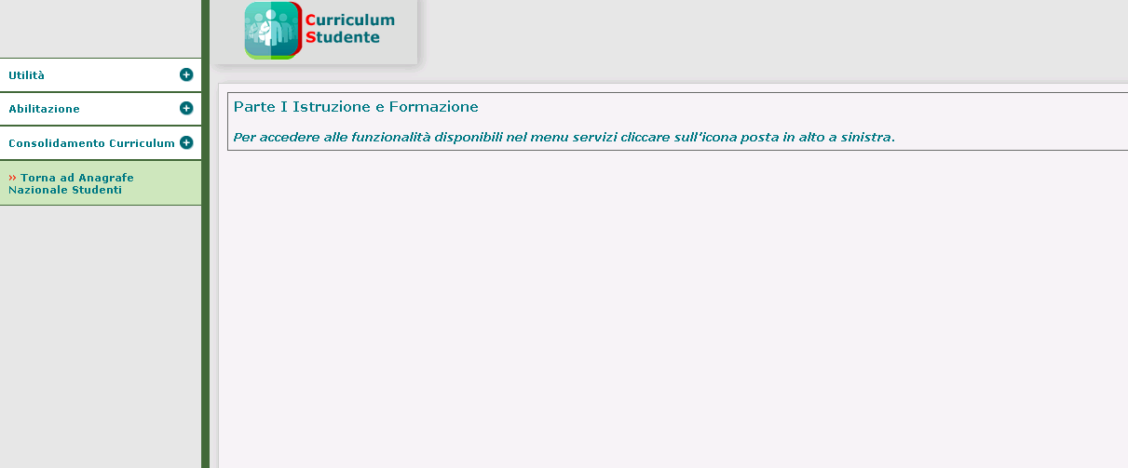
Le funzioni a disposizione delle scuole
Le scuole accedono all’area dedicata al «Curriculum dello studente» nel SIDI per lo svolgimento delle attività di propria competenza:
Abilitazione docenti e studenti
Consolidamento Curriculum (prima e dopo l’esame)

Slide 21


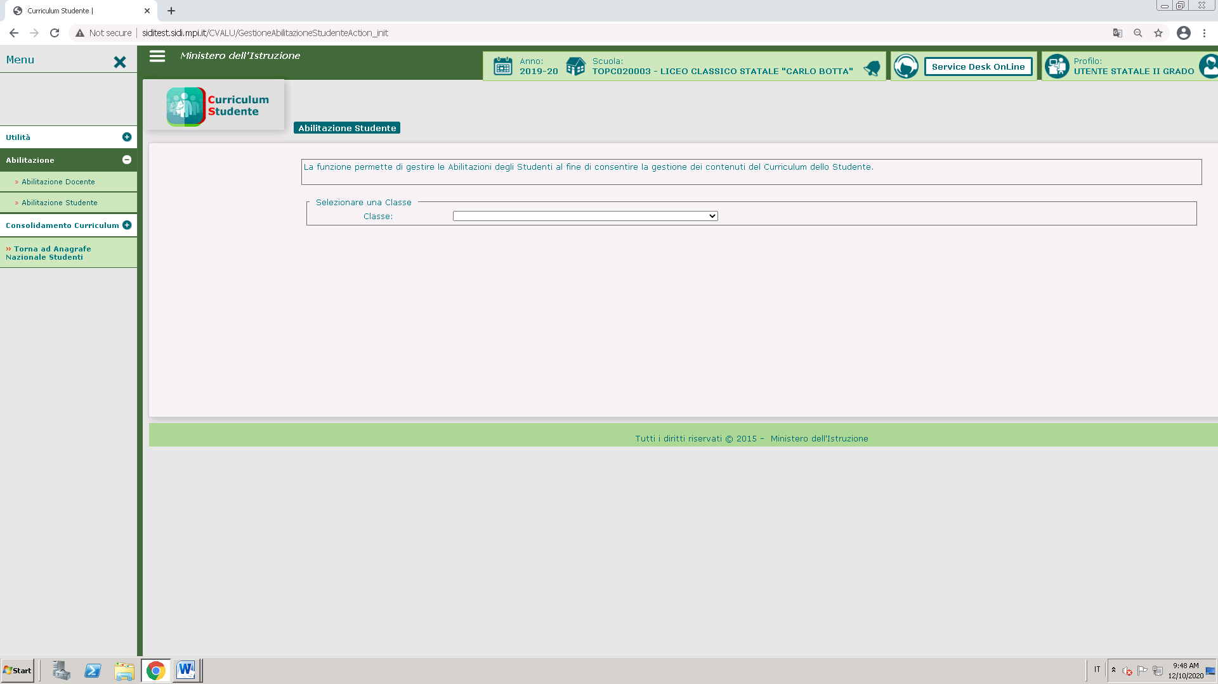
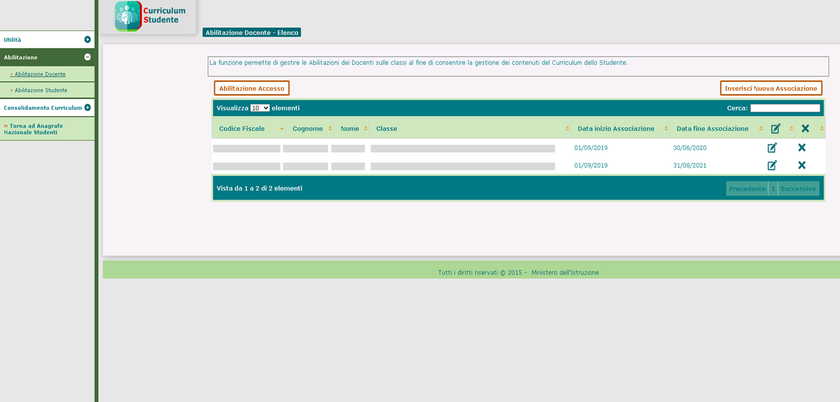
Le funzioni a disposizione delle scuole
Abilitazione docenti/studenti
I docenti vengono abilitati tramite l’associazione alle classi di competenza per poter visualizzare il Curriculum dei loro studenti
È opportuna l’abilitazione dei docenti individuati come commissari d’esame e, tra essi, dei docenti di riferimento per accompagnare nella stesura dell’elaborato

Slide 22
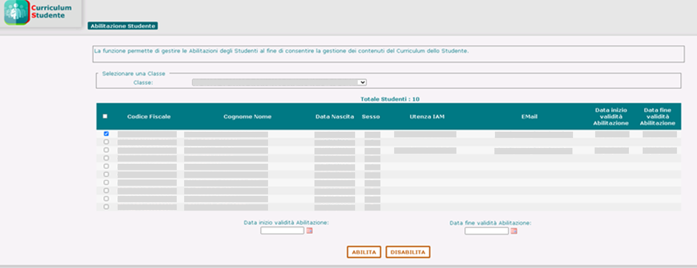
Le funzioni a disposizione delle scuole
Abilitazione docenti/studenti
Per procedere all’abilitazione, è necessario che lo studente abbia già effettuato la registrazione all’area riservata del Ministero dell’Istruzione
L’abilitazione può avvenire in maniera massiva per tutta la classe o in maniera puntuale
Gli studenti potranno accedere alla piattaforma del «Curriculum dello studente» solo se correttamente abilitati dalla segreteria.

Slide 23
Le funzioni a disposizione delle scuole
Consolidamento Curriculum
Consolidamento pre-esame
viene eseguito sull’intero documento prima dello svolgimento dell’esame di Stato, per mettere il documento a disposizione delle Commissioni d’esame completo in tutte le parti compilate, compresa l’informazione relativa al credito scolastico.
Prima di consolidare il Curriculum, le scuole visualizzano le informazioni pre-caricate ed eventualmente le integrano.
Consolidamento post-esame
viene effettuato una volta concluso l’esame di Stato: dopo aver verificato la presenza dell’esito conseguito, le scuole consolidano definitivamente il Curriculum, collegandolo in maniera univoca al diploma tramite il riferimento al numero identificativo di quest’ultimo
Il Curriculum è messo direttamente a disposizione delle Commissioni tramite «Commissione web»
Il Curriculum è messo direttamente a disposizione dello studente in piattaforma assieme al Supplemento Europass

Slide 24
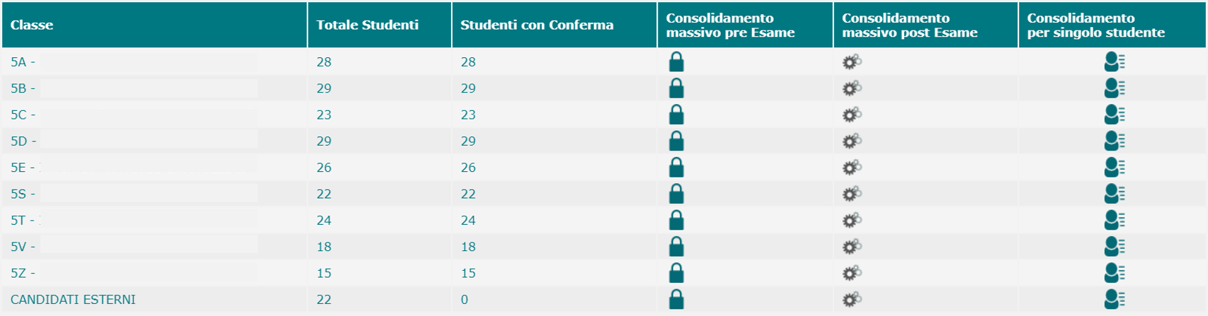

Le funzioni a disposizione delle scuole
Consolidamento Curriculum
Le scuole possono effettuare il consolidamento sia massivamente per l’intera classe sia sulle informazioni del singolo studente

Slide 25
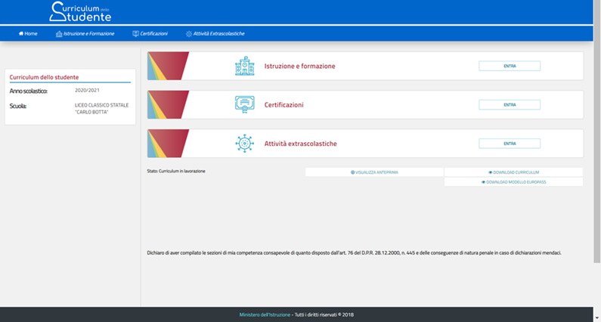
La Piattaforma informatica per gli studenti
Per gli studenti è stata predisposta l’apposita piattaforma «Curriculum dello studente»

Slide 26
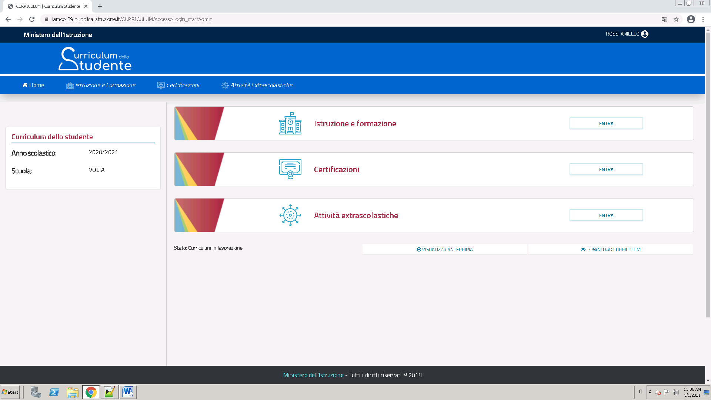
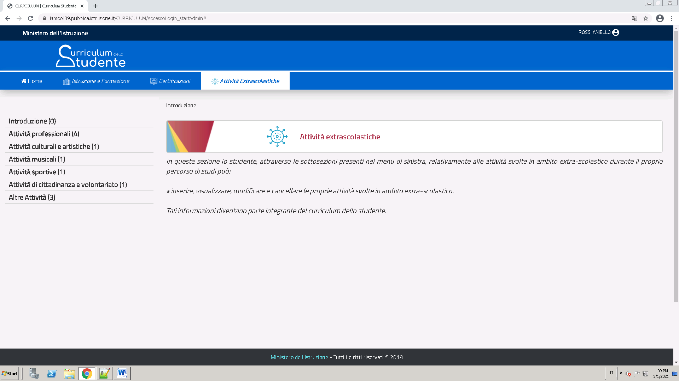
La Piattaforma informatica per gli studenti
Gli studenti possono consultare il Curriculum e inserire certificazioni e attività extrascolastiche

Slide 27
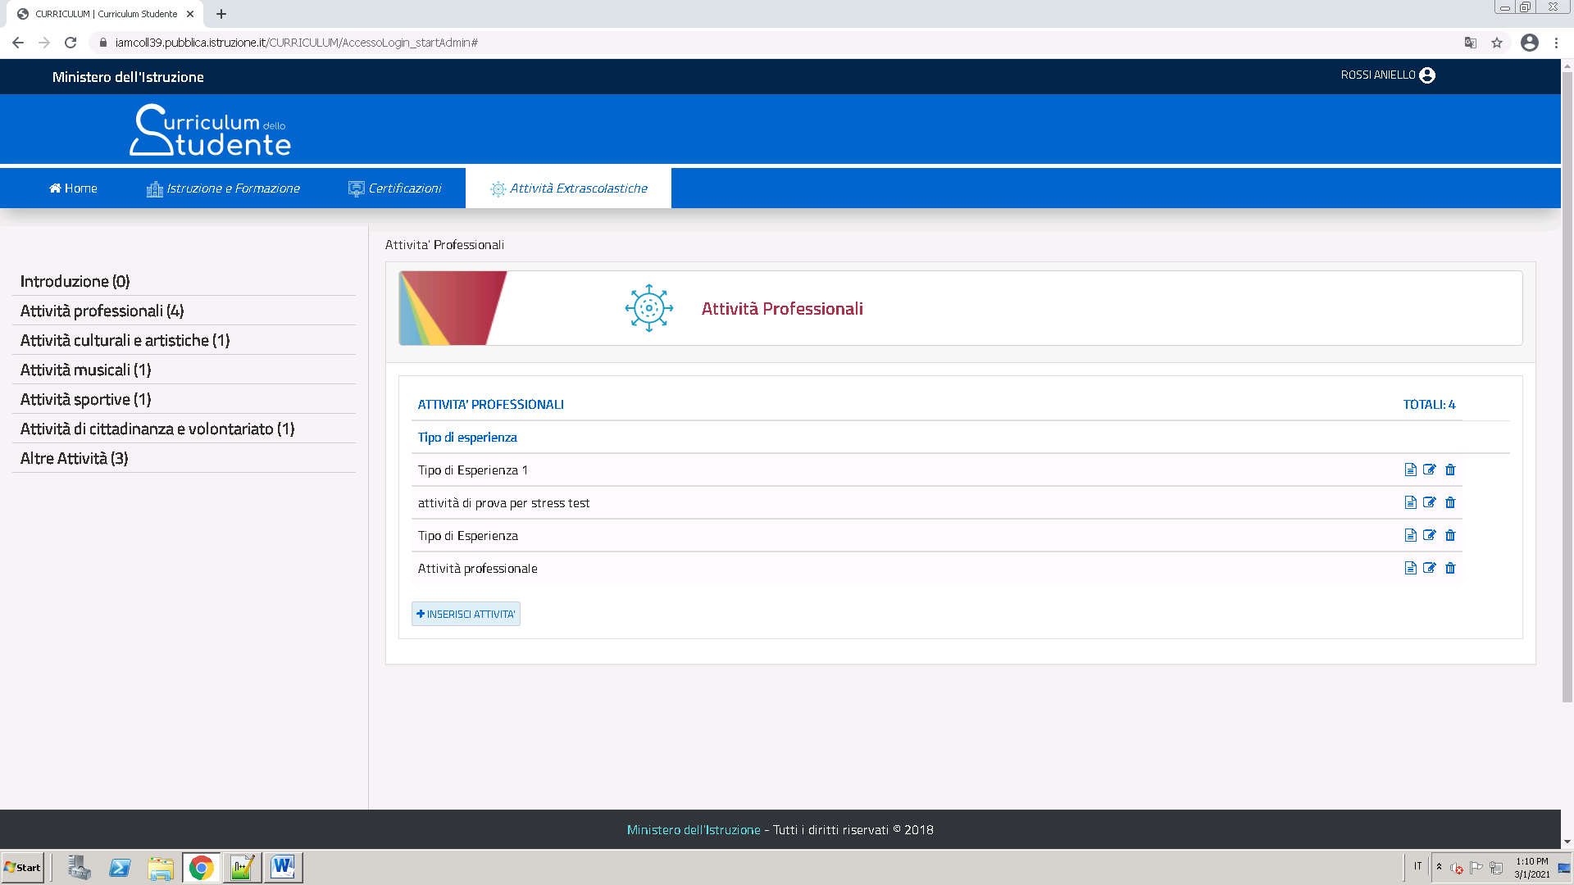
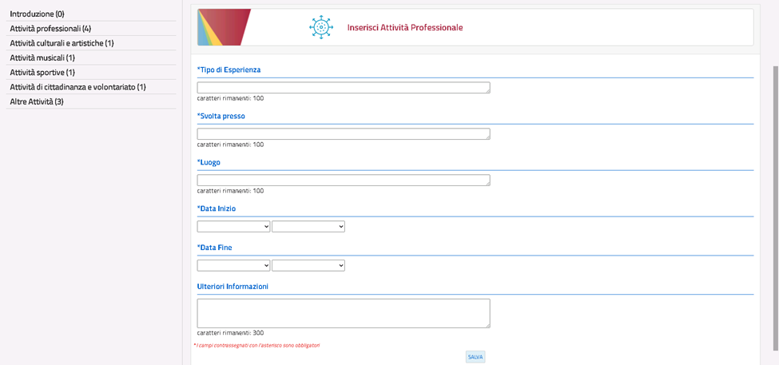
La Piattaforma informatica per gli studenti
Gli studenti inseriscono le informazioni nelle sezioni di interesse.
Solo le sezioni valorizzate saranno presenti nel documento finale.

Slide 28
La Piattaforma informatica per gli studenti
Dopo lo svolgimento dell’esame, quando è stato definitivamente consolidato, il Curriculum viene messo a disposizione degli studenti all’interno della piattaforma, assieme al Supplemento Europass al Certificato.

Slide 29
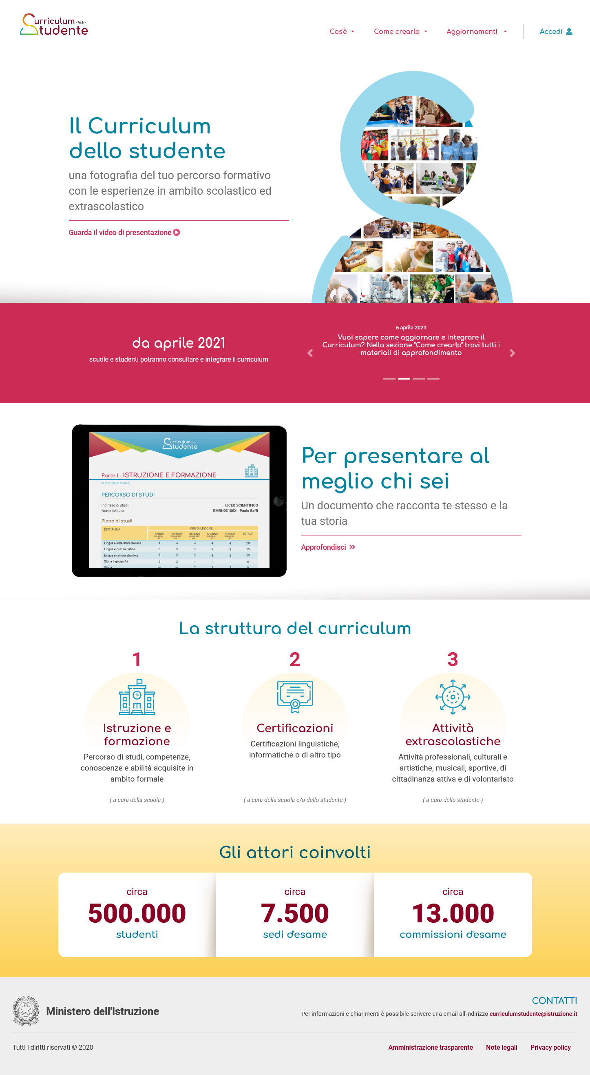
Sito web Curriculum dello studente
Il sito web Curriculum dello studente presenta contenuti di carattere informativo sul Curriculum.
Rappresenta il punto di accesso alle informazioni, ai materiali utili e alle funzioni per la predisposizione e la consultazione del Curriculum per le scuole e gli studenti.

Slide 30
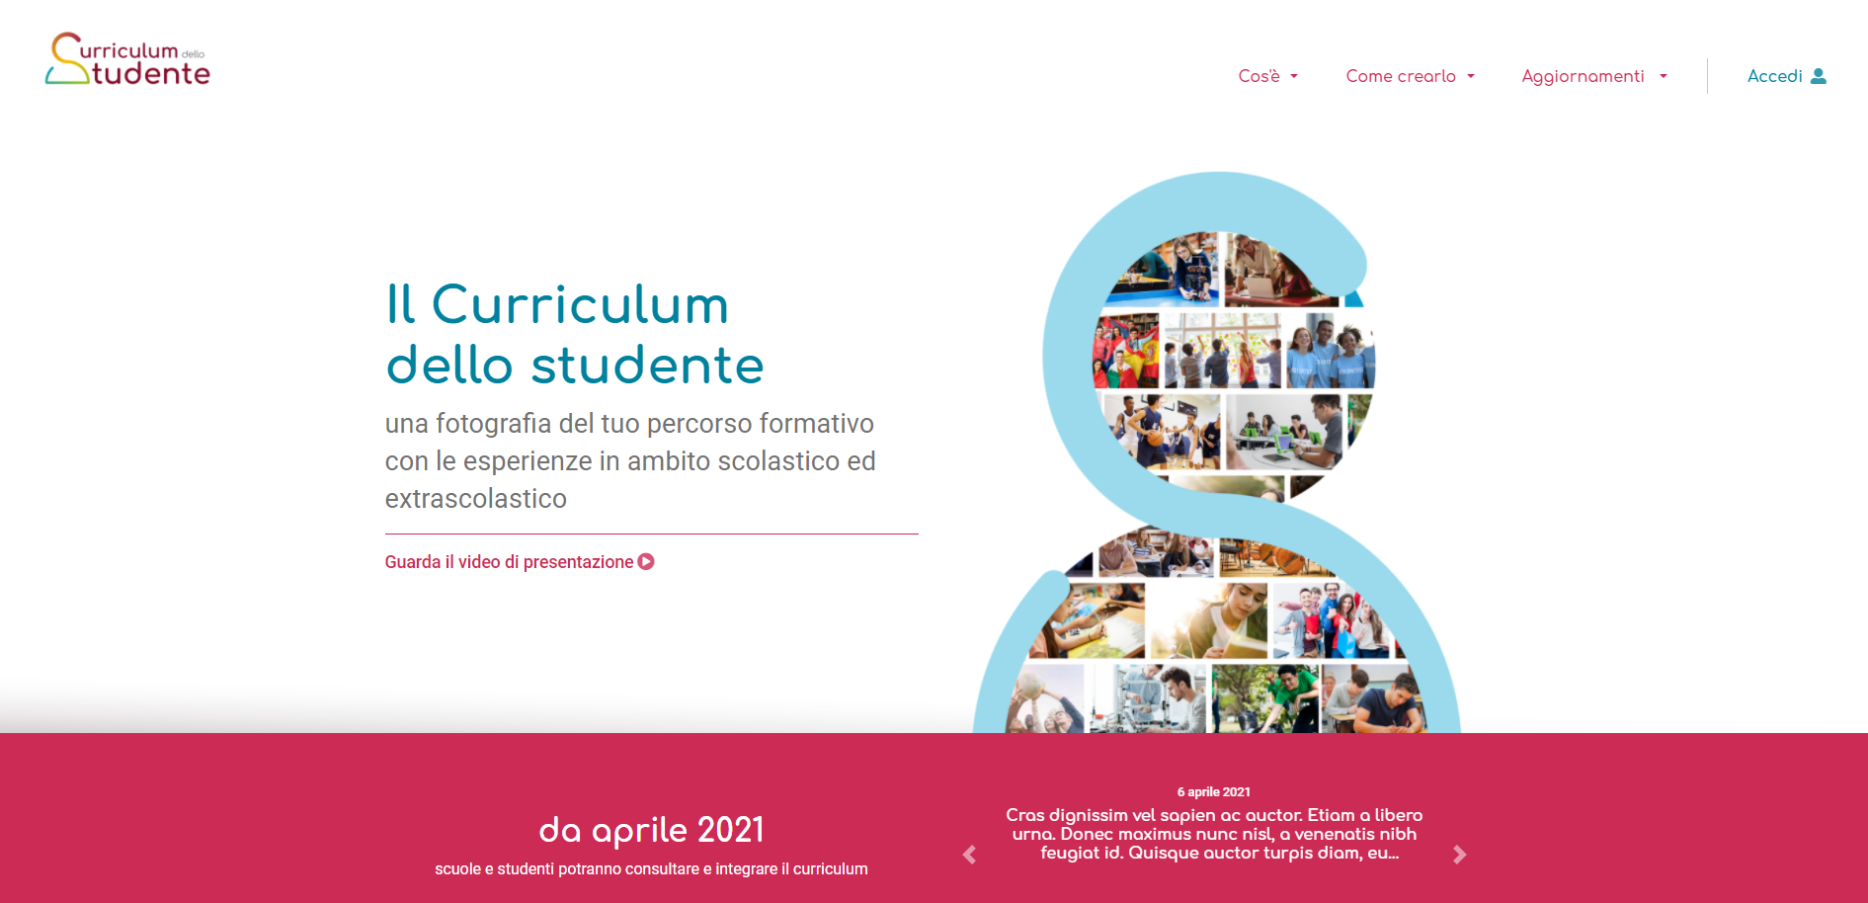
Sito web Curriculum dello studente
Accesso alle funzioni
Selezione del profilo

Slide 31









Materiale di accompagnamento
Per ogni passaggio operativo relativo al Curriculum dello studente è stato realizzato del materiale di informazione e supporto personalizzato per le attività di competenza delle scuole e degli studenti.
Il materiale è rinvenibile sul sito curriculumstudente.istruzione.it
TUTTI GLI
UTENTI INTERESSATI
SCUOLE
STUDENTI
Sito web Curriculum dello studente
Video Tutorial operativi
Video Tutorial operativi
Video Tutorial generale sul modello del Curriculum dello studente
Domande frequenti
Domande frequenti
Guide rapide
Il modello del Curriculum studente
Come abilitare docenti e studenti
Come effettuare il consolidamento
I sistemi che alimentano il Curriculum
La gestione dei candidati esterni
Consultazione del Curriculum da parte dei docenti
Guide rapide
Il modello del Curriculum studente
Come registrarsi e accedere alla piattaforma
Consulta e compila il tuo Curriculum
Consulta e compila il tuo Curriculum – candidati esterni

Slide 32
Grazie per l’attenzione

